Slide 1



Ley General de Sociedades Nº26887
Esta ley establece los principios y normas que rigen la constitución, organización, funcionamiento y disolución de las sociedades en Perú. Es fundamental para el desarrollo empresarial y la regulación de las relaciones entre socios y la sociedad.
ea
by eros quispe

Slide 2
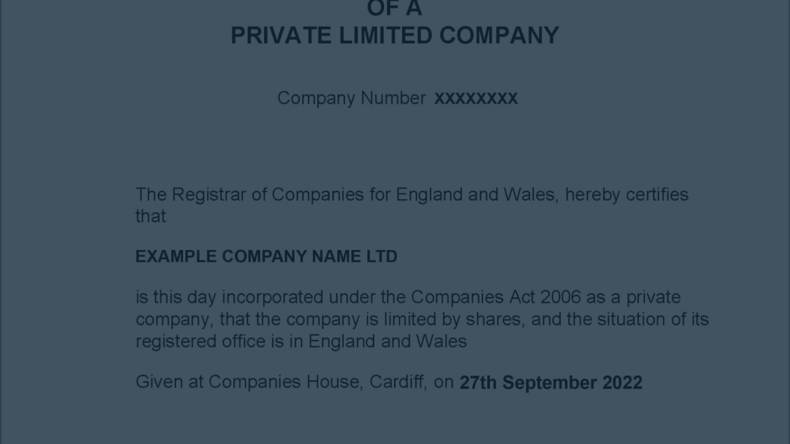
Constitución y formalidades de la sociedad
Tipos de Sociedades
Requisitos de Constitución
Formalidades Legales
La ley reconoce diversos tipos de sociedades como la sociedad anónima, responsabilidad limitada, comandita, etc. Cada tipo tiene requisitos y características particulares.
Para constituir una sociedad se debe presentar la escritura pública, los estatutos, el capital social mínimo y otros documentos ante un notario.
La sociedad debe inscribirse en el Registro Público y obtener los permisos y licencias necesarios para iniciar operaciones.

Slide 3
Órganos de gobierno de la sociedad
Junta General de Accionistas
Directorio
Gerencia
Es el órgano encargado de la administración y representación de la sociedad.
Ejecuta las decisiones del Directorio y es responsable de la gestión diaria de la empresa.
Es el máximo órgano de la sociedad, donde los socios toman las decisiones más importantes.

Slide 4
Derechos y obligaciones de los socios
1
Derechos
2
Obligaciones
3
Protección
Participar en la gestión y control de la sociedad, recibir utilidades, entre otros.
Aportar capital, respetar el estatuto, no competir con la sociedad, etc.
La ley establece mecanismos para proteger los derechos de los socios minoritarios.

Slide 5




Modificación del estatuto y aumento de capital
Modificación de Estatuto
Aumento de Capital
Aprobación
El aumento de capital debe ser aprobado por la Junta General y modificar los estatutos.
Requiere acuerdo de la Junta General y posterior inscripción en Registros Públicos.
Puede ser mediante nuevos aportes de los socios o capitalización de utilidades.

Slide 6



Disolución y liquidación de la sociedad
Causales
Liquidación
Extinción
Vencimiento de plazo, acuerdo de socios, pérdidas, entre otras.
Proceso de pago a acreedores y distribución de activos entre socios.
La sociedad se extingue una vez concluido el proceso de liquidación.

